Slide 1
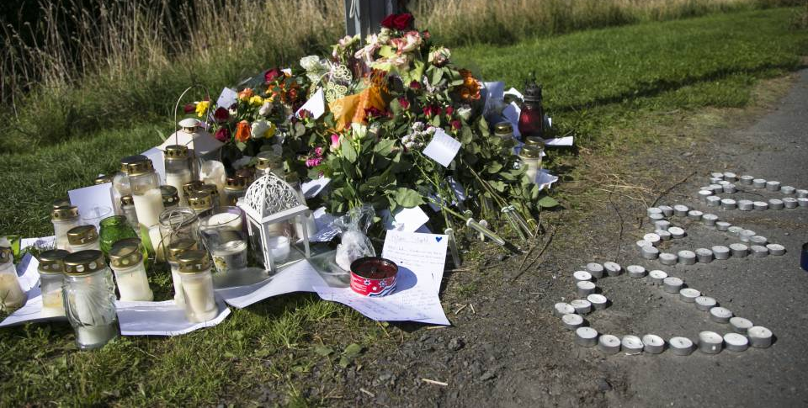
Arbejdsgruppe: Trafikudvalg
Præsentation til ekstraordinær generalforsamling den 8. april 2015.
Gruppens mission: At reducere risikoen for uheld i vores boligområde!

Slide 2
Møde med Camilla fra Vejle Kommune.
Trafikmåling i området.
Vi ville bevise et behov for, at der skulle laves en nedsat fartgrænse.
Men vi tog fejl…
Måling på Gaiavej ml. Erosvej og Pandoravej:
Gruppens holdning:
Der køres efter reglerne.
Men IKKE efter forholdene!
Måling på Adonisvej:

Slide 3
Observationer.
Flere møder i trafikudvalget.
FAKTA!!!
Mange cykler på vejene. De gider ikke overgangene på cykelstierne (Adonisvej).
Der er ringe udsigt ved flere udkørsler. Eks. stikvejene på Adonisvej.
Cyklister på cykelsti på Adonisvej stopper ikke ved vigepligt.
Der bliver kørt ”for hurtigt” foran børnehaven Gaia.
Der bliver kørt ”for hurtigt” ved ”skolepassagen” på Gaiavej.
DERFOR skal vi gøre noget. Ikke pga. trafiktælling og jura. Men fordi der VIL SKE ULYKKER!
Gruppens anbefaling: HANDLING!

Slide 4
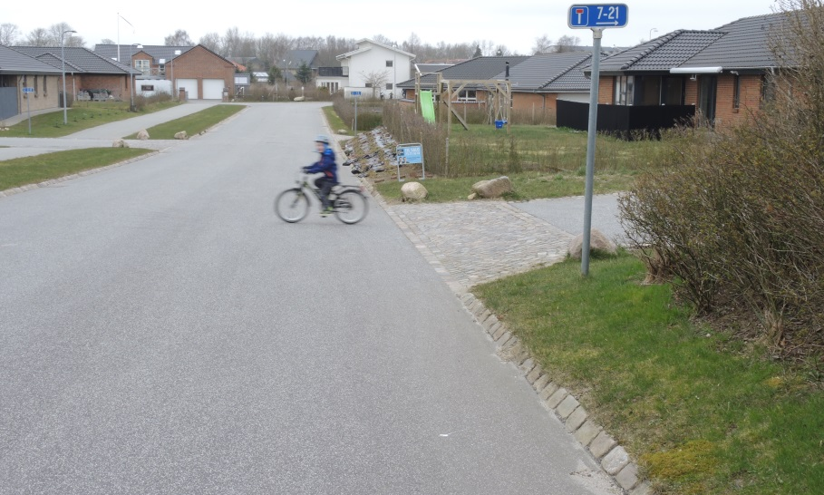
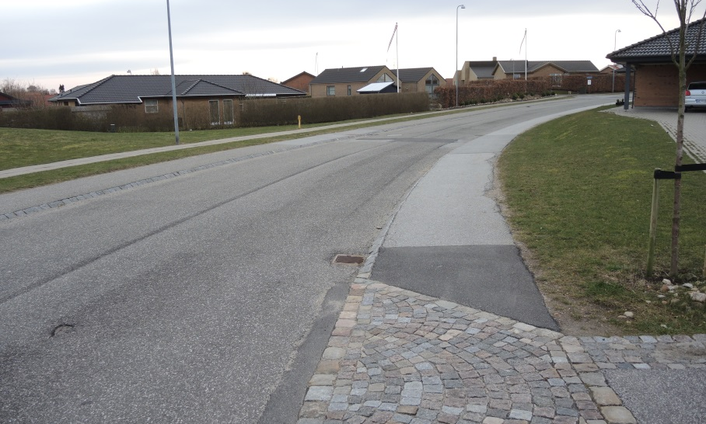
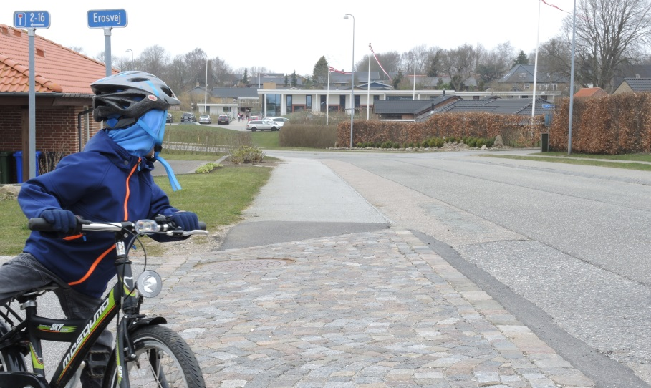
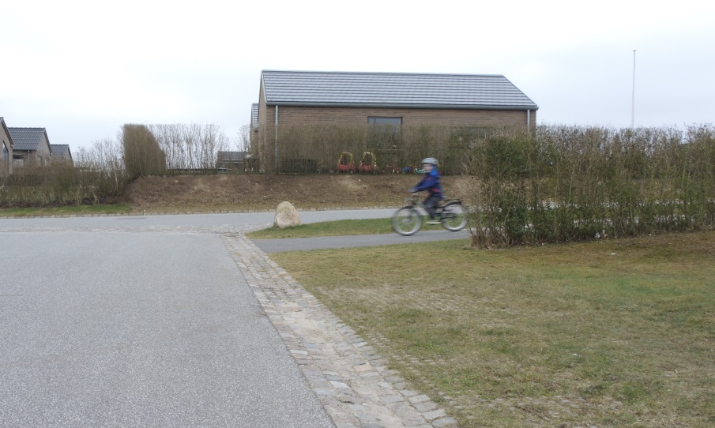
Konkrete forslag fra trafikudvalget.
Gruppen har siden haft fokus på ”risikozoner”.
Praktiske løsninger som kan reducere risikoen for ulykker!
Forslag
Forslag
Cyklister der kommer ud fra Adonisvejs stikveje mod øst – og ud på stamvejen – hvorfra der er meget ringe udsigtsforhold!
Høj fart foran Børnehaven Gaia = Farlig passage for barnevogne og børn på cykler/løbehjul/gåben!
Forslag
Senere
Svær passage for skolebørn for enden af Erosvej og ud på Gaiavej. Biler kommer hurtigt fra nord – og med ringe udsigtsforhold.
Cyklister på cykelstien på Adonisvej som ikke stopper – og billister fra stikveje (vest) som kører frem til vejkanten.

Slide 5
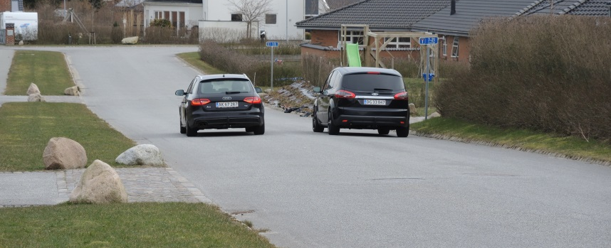
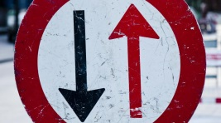
Konkrete forslag fra trafikudvalget.
Forslag
Chikaner (i én side) ved alle ud-kørsler på østsiden af Adonisvej. Skal skabe ”nødvendig afstand” imellem uopmærksomme børn og bilister.
Chikaner (i to sider) på Gaiavej imellem børnehaven Gaia og Pandoravej til nedsættelse af hastigheden – i begge retninger.

Slide 6
Beslutninger gruppen anbefaler på dagens ekstraordinære generalforsamling den 8. april 2015.
2 beslutninger
1. Budget til foreslåede chikaner.
2. Accept af en fortsættelse af trafikudvalgets arbejde med fokus på risikozoner.
Chikaner:
Prisoverslag fra Dansk Autoværn A/S: 16.000 kr. per chikane med belægningssten inkl. skilte og montering.
Der er 6 øst-stikveje på Adonisvej. Vi kan reelt kun opstille 4 (max. 5).
Derudover 2 stk. på Gaiavej.
I alt = 96.000 kr. ekskl. moms.
Chikaner: Gaiavej er kommunal og kræver derfor godkendelse af kommunen (evt. finansiering?).
Vejreglerne skal overholdes.
Løsning skal godkendes af kommunen og vejmyndigheden.

Slide 7
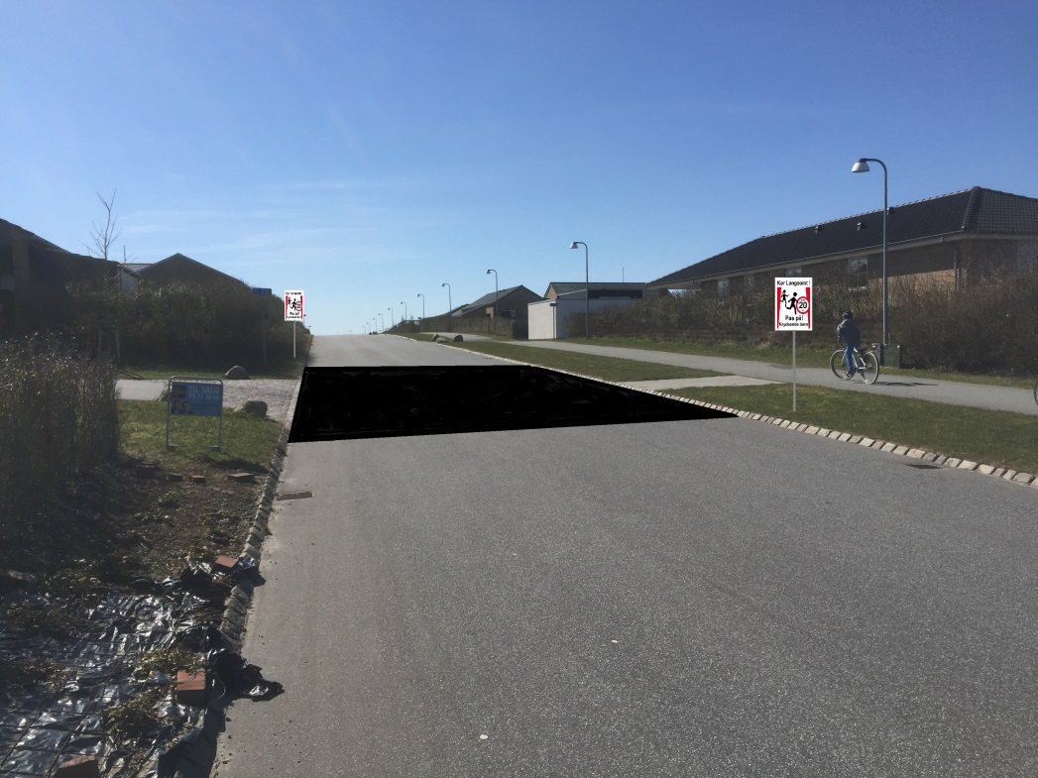
Andre tanker
Præsentation til ekstraordinær generalforsamling den 8. april 2015.
Chikaner vil have den største effekt på reduktion af risiko.
Alternativt – eller supplerende – kan vi markere på asfalten.
Farvet asfalt kan være sort, rød eller hvid.
Farvet asfalt 3 cm. dybde: Ca. kr. 1.000 pr. kvm.
Farvet asfalt 1 cm. dybde: Ca. kr. 500 pr. kvm.
Thermoplast (som kendes fra blå cykelfelter) fås i mange farver: kr. 250 pr. kvm. og holder 8-12 år.
Der skal bruges ca. 10 kvm. ved hver overkørsel.

Slide 8
Backup slide.
Præsentation til ekstraordinær generalforsamling den 8. april 2015.
Mere info…
(backup)
Chikaner der lader regnvand passere ”indenom” – uden at lade cyklister køre indenom.
Chikaner vil ikke genere ved snerydning.
Chikaner er en ”reminder” om fart til de ”kloge”. De ”dumme” vil fortsat ræse (citat: Vejle Kommune).
Chikaner på Adonisvej må ikke skabe ”kampsituationer” som på Petersmindevej.
Vi ønsker ikke bump pga. støj.
Vi ønsker ikke brostensoverkørsler pga. støj.
Vi ønsker chikaner som skaber afstand og nedsat fart.
Chikanerne skal have skilte på sig – noget med pile.

Slide 9
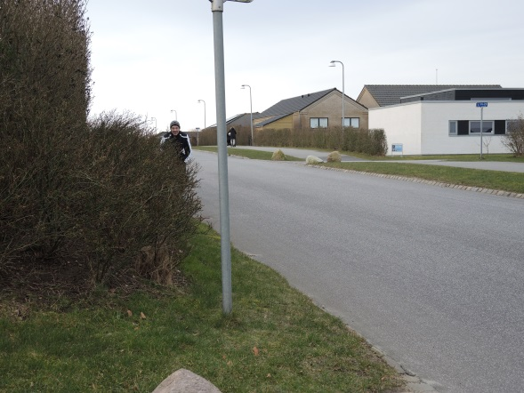
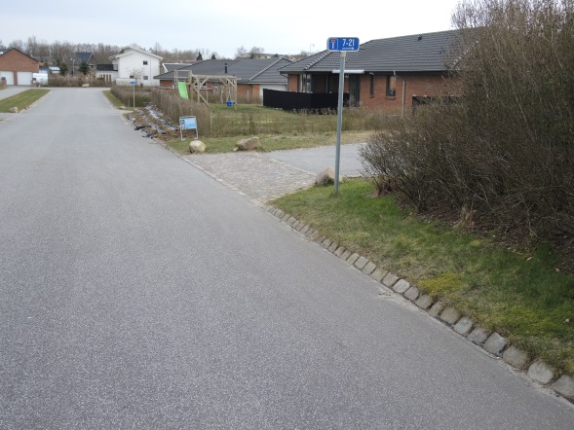
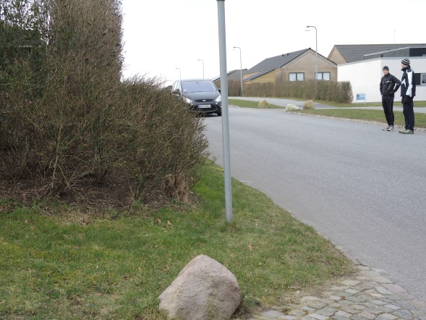
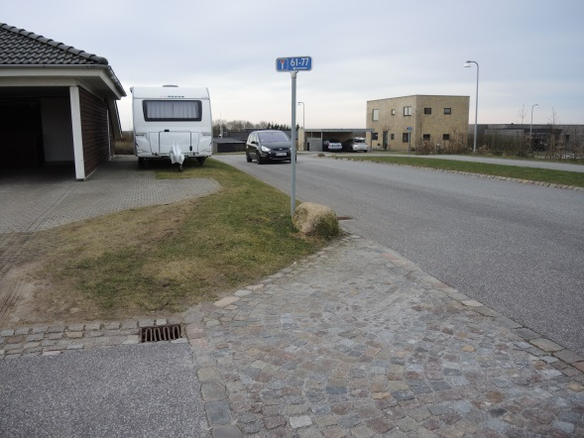
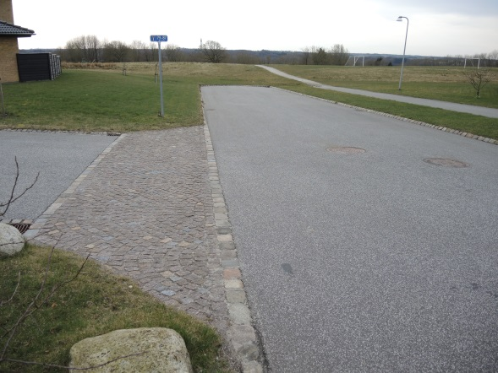
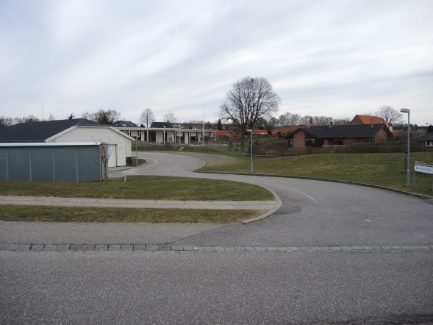
Backup slide.
Præsentation til ekstraordinær generalforsamling den 8. april 2015.
Mere info…
(backup)

